Slide 1

Федеральное государственное бюджетное образовательное учреждение высшего образования
«МИРЭА – Российский технологический университет»
РТУ МИРЭА
Институт информационных технологий
Кафедра практической и прикладной информатики (ППИ)
Тестирование и верификация программного обеспечения
Презентация по практической работе №30 по дисциплине «Моделирование бизнес-процессов»
Студент: Новиков А. А.
Тема: «Согласовать отчёт с заказчиком»
Группа: ИКБО-24-21
Руководитель: преподаватель, Ахмедова Х. Г.
Москва 2023

Slide 2
Цель и задача
Цель занятия: Проверка способности моделирования бизнес-процесса с использованием текстовых, табличных и графических методов представления.
Задание 1 (творческое, может выполняться индивидуально):
Студент самостоятельно выбирает бизнес-процесс, связанный с технологией обработки документов. При этом условие состоит в том, что выбранный процесс не должен повторять процессы, рассмотренные ранее в ходе практических занятий. Студент разрабатывает текстовое описание выбранного процесса, создает табличное описание с учетом системного и структурного анализа, а также строит модели бизнес-процесса на верхнем и нижнем уровнях, соблюдая правила синтаксиса и семантики.

Slide 3
WFD диаграмма - Текстовое описание
Была составлена WFD диаграмма.
1. Начало процесса: Автор отчета направляет отчет руководителю проекта для согласования с заказчиком.
2. Руководитель проекта проверяет корректность оформления отчета и, если нет ошибок, отправляет документ согласующим лицам со стороны заказчика по электронной почте и копию автору отчета.
3. Согласующие лица со стороны заказчика рассматривают отчет. Если замечания есть, отправляют отчет с замечаниями обратно. Если нет замечаний, отправляют отчет руководителю проекта для согласования с заказчиком.
4. Руководитель проекта возвращает отчет автору для исправления, если есть замечания. Иначе отправляет отчет на подпись директору компании.
5. Автор отчета устраняет замечания, подготавливает новую версию отчета с приложением списка замечаний и передает ее руководителю проекта для согласования с заказчиком.
6. Конец процесса: Руководитель проекта завершает согласование с заказчиком после устранения замечаний.

Slide 4
WFD диаграмма – табличное описание
Наименование операции | Исполнитель | Входящие документы | Исходящие документы
Начало процесса: Автор отчета направляет отчет руководителю проекта для согласования с заказчиком | Автор отчета, Руководитель проекта | Отчет о выполненных работах, Внутренняя корпоративная электронная почта, Ссылка на папку сервера | Отчет о выполненных работах, Электронное письмо с заказчиком, Копия отчета автору
Руководитель проекта проверяет корректность оформления отчета и, если нет ошибок, отправляет документ согласующим лицам со стороны заказчика по электронной почте и копию автору отчета | Руководитель проекта, Автор отчета | Отчет о выполненных работах, Электронное письмо с заказчиком, Копия отчета автору | Электронное письмо с заказчиком, Копия отчета автору
Согласующие лица со стороны заказчика рассматривают отчет. Если замечания есть, отправляют отчет с замечаниями обратно. Если нет замечаний, отправляют отчет руководителю проекта для согласования с заказчиком | Согласующие лица заказчика | Электронное письмо с заказчиком | Электронное письмо с заказчиком (с замечаниями) или Руководителю проекта
Руководитель проекта возвращает отчет автору для исправления, если есть замечания. Иначе отправляет отчет на подпись директору компании | Руководитель проекта, Автор отчета | Электронное письмо с заказчиком (с замечаниями) или Руководителю проекта | Электронное письмо с директору компании (при отсутствии замечаний)
Автор отчета устраняет замечания, подготавливает новую версию отчета с приложением списка замечаний и передает ее руководителю проекта для согласования с заказчиком | Автор отчета, Руководитель проекта | Электронное письмо с заказчиком (с замечаниями) или Руководителю проекта | Электронное письмо с заказчиком (с исправлениями и списком замечаний)
Конец процесса: Руководитель проекта завершает согласование с заказчиком после устранения замечаний | Руководитель проекта | Электронное письмо с заказчиком (с исправлениями и списком замечаний) | Завершение процесса
Рисунок 1 – WFD диаграмма

Slide 5
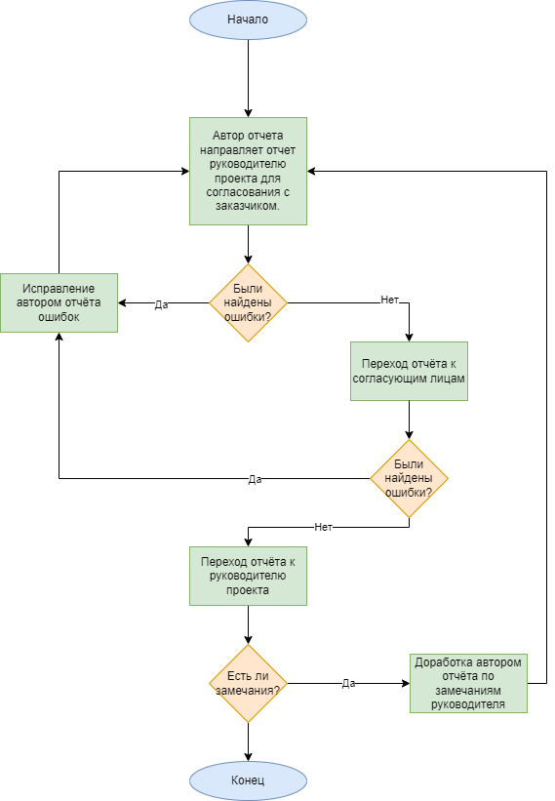
WFD диаграмма
Рисунок 1 – WFD диаграмма

Slide 6
Заключение
В данной презентации была выполнена WFD диаграмма на тему «Согласовать отчёт с заказчиком».

Slide 7
СПАСИБО ЗА ВНИМАНИЕ!

